Slide 1

Visión Y Alcance Del Negocio
Los Tres Tristes Tigres
Control De Alertas De La Información De Créditos Complementarios

Slide 2
1 Requerimiento del negocio
1.1 Background
Control de créditos del alumno
(Sistema)
1.2 Oportunidad de Negocio
Alumno verificar sus materias y créditos.

Slide 3
1.3 Objetivo de Negocios y Criterios de Éxito
Evitar problemas generados por falta de créditos.
1.4 Necesidades del cliente o mercado
Sistema competitivo.
Aumento matricula.
1.5 Riesgos del Negocio
Uso inadecuado del Sistema

Slide 4
2 Visión del producto
2.1 Statement de visión
Aplicación web que registre créditos.
Alumno vera su estado en créditos y materas.
Jefe carrera advierte.
2.2 Características Importantes
Sistema accesible y muestra distintas vistas para el usuario.
2.3 Suposición y Descendencias
Dependerá del núm.. matricula

Slide 5
3 Alcance y limitaciones
3.1 Alcance del Lanzamiento Inicia
Sistema de alerta.
Disminuir la deserción.
Alumno conozca sus créditos completos o faltantes.
3.2Alcance de Lanzamientos Subsecuentes
No se toman evoluciones a corto plazo, a menos que se noa pida.
3.3Limitaciones y Acepciones
Alumnos no se toma como usuario y solicitar información de materias y créditos con jefe de carrera.

Slide 6
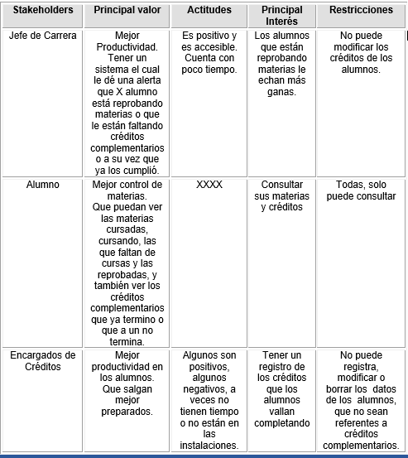
4.- Contexto de negocios 4.1.-perfiles del stakeholders

Slide 7
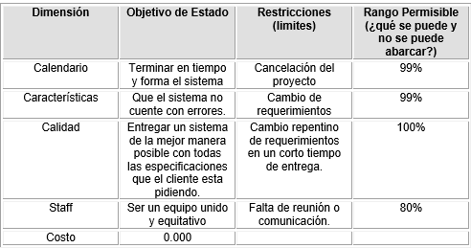
4.2-prioridades del proyecto

Slide 8
4.3 ambiente de operación
El sistema será mas usado a principios de semestre.
El sistema es confiable cuenta con seguridad de usuario (Restricciones)

